Slide 1
Biologie/Genetik der Weichgewebesarkome:
Rolle des Pathologen
Prof. Dr. med. Florian Haller
Professur für Diagnostische Molekularpathologie
Ärztlicher Leiter Molekulare Diagnostik
Pathologisches Institut der Universität Erlangen-Nürnberg

Slide 2
1
Wie ensteht eine Krebszelle?
2
Was ist eine Translokation?
3
Wie weist der Pathologe die Translokation nach?

Slide 3
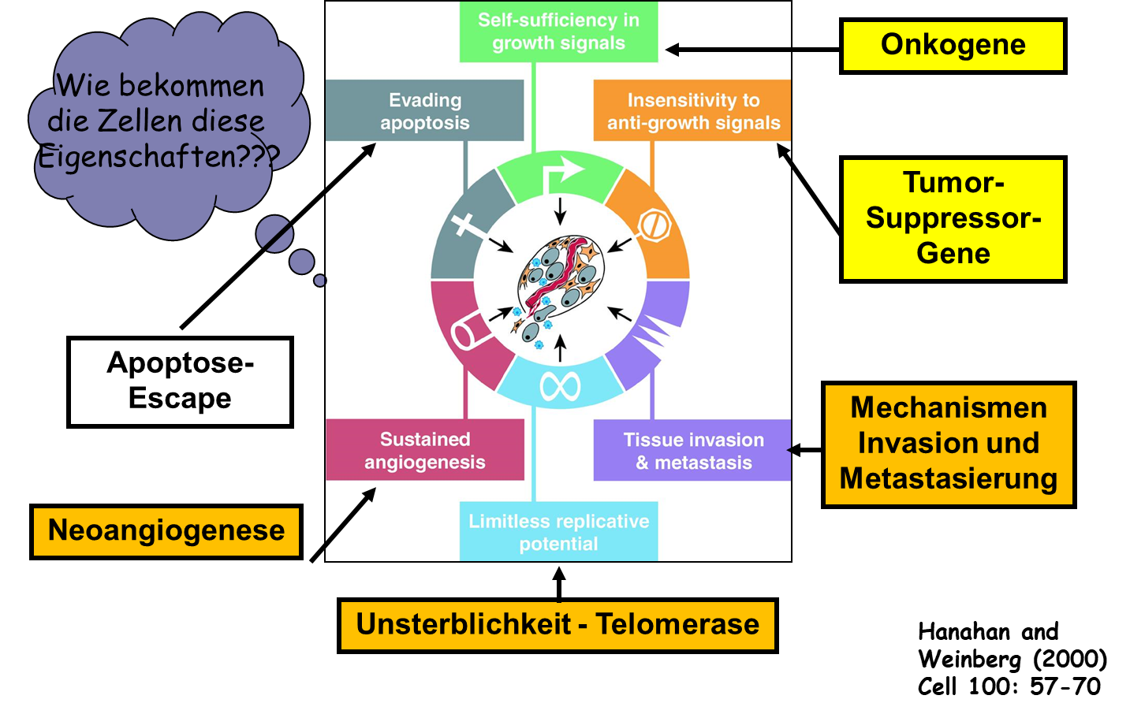
Wie entsteht eine Krebszelle?

Slide 4
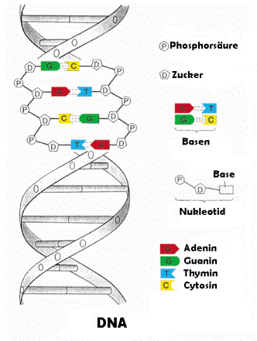
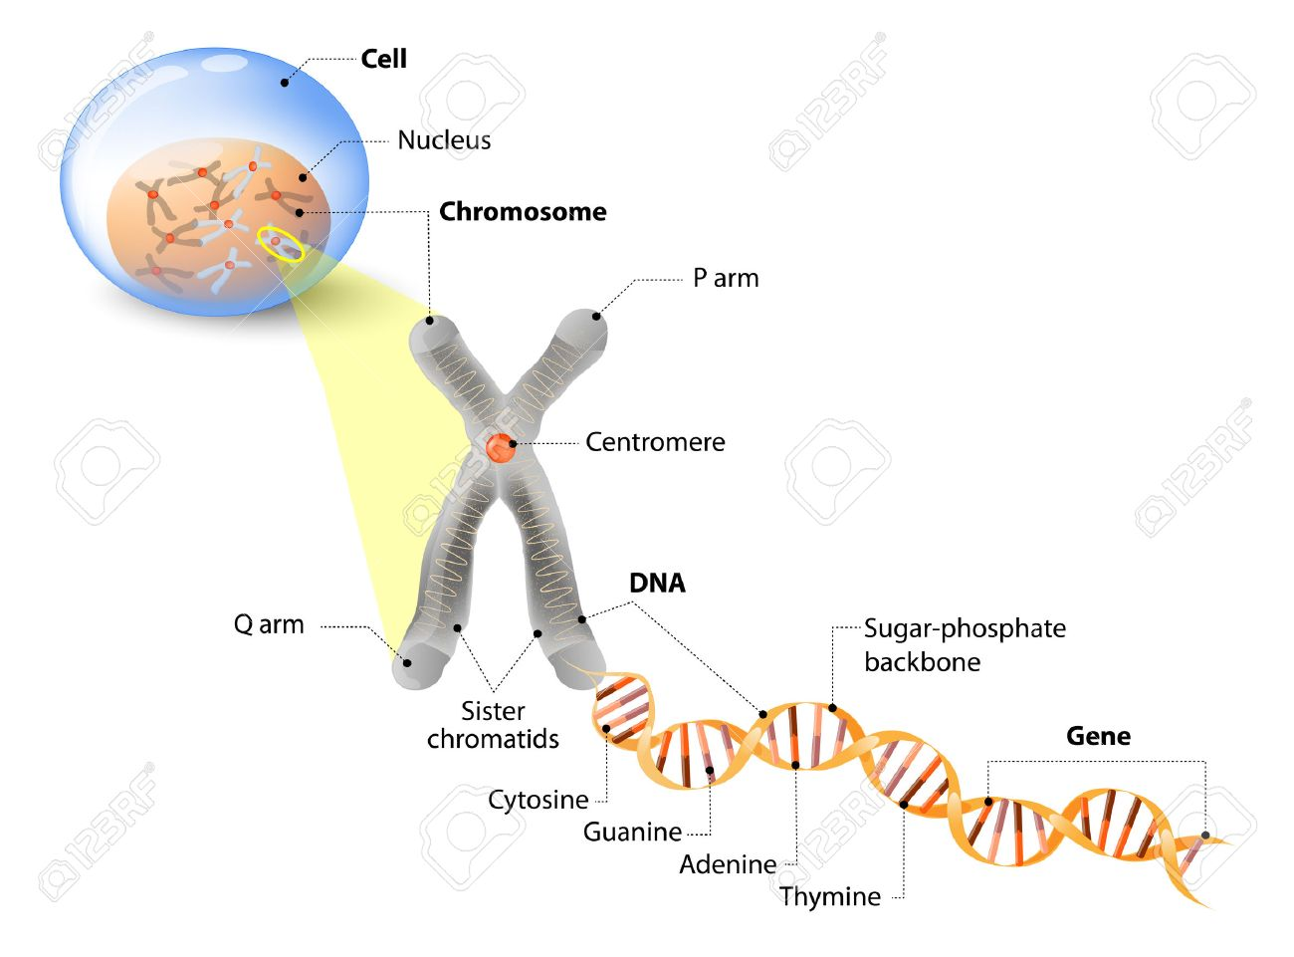

Slide 5
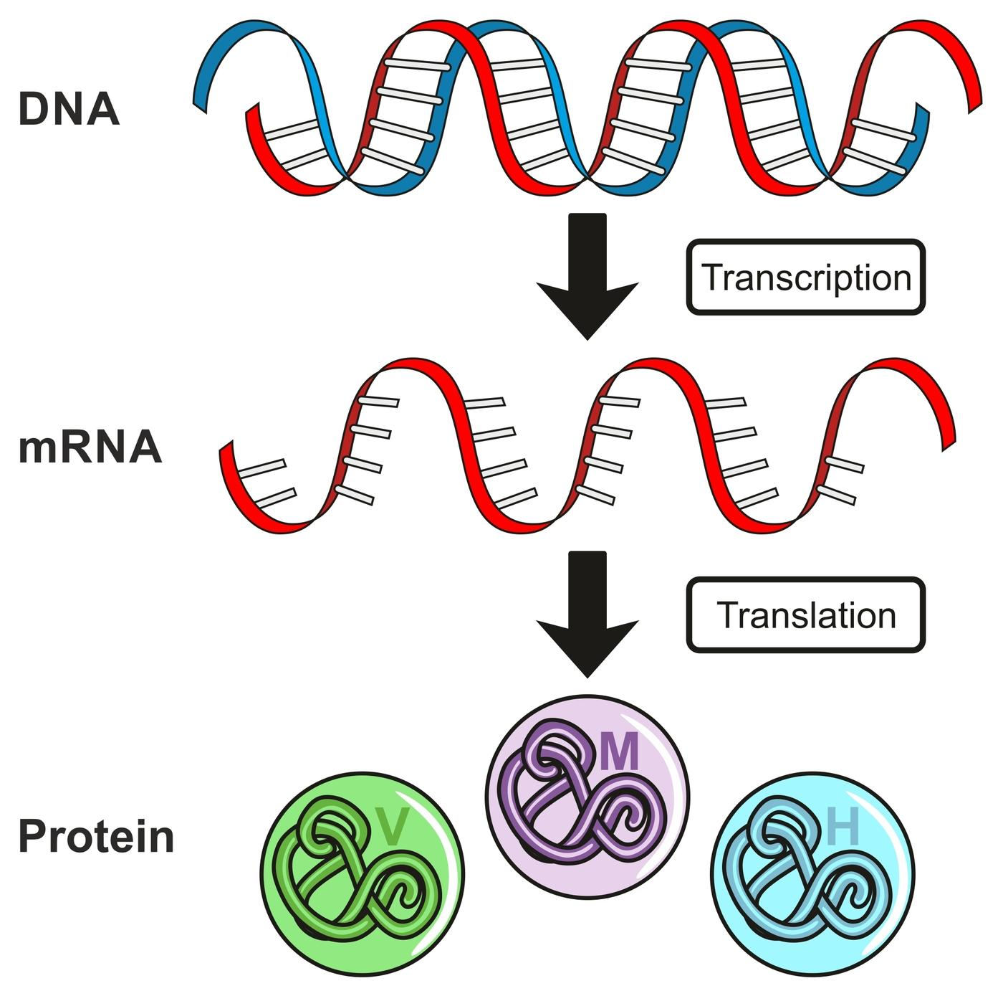

Slide 6
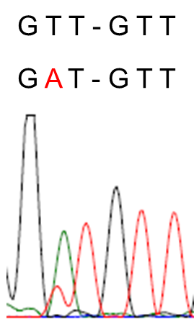
Menschliches Genom:
3 Milliarden Basenpaare
3.000.000.000 Zeichen
= 800.000 Seiten
Bibel: 4.410.133 Zeichen
= 680 x die Bibel
Beispiel GIST mit KIT-Mutation:
1 Base verändert:
KIT c.1676T>A, p.V559D

Slide 7
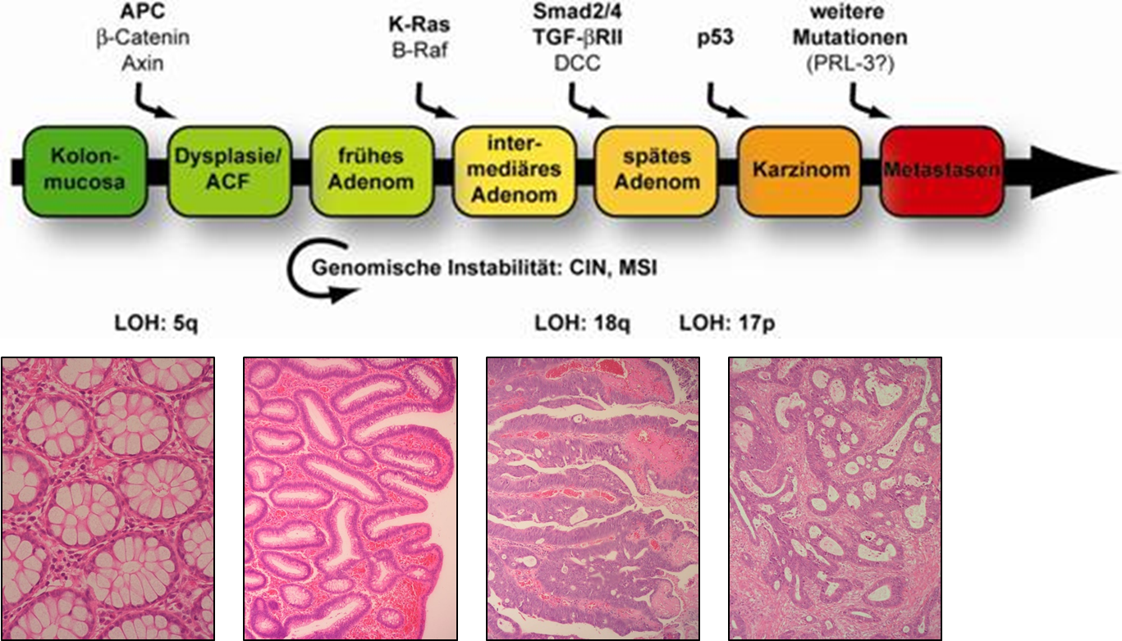
Molekulare Karzinogenese des Dickdarmkarzinoms

Slide 8
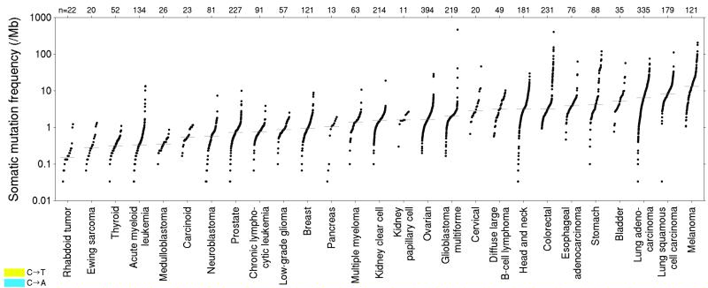
Anzahl von Mutationen in verschiedenen Krebsarten

Slide 9
1
Wie ensteht eine Krebszelle?
2
Was ist eine Translokation?
3
Wie weist der Pathologe die Translokation nach?

Slide 10

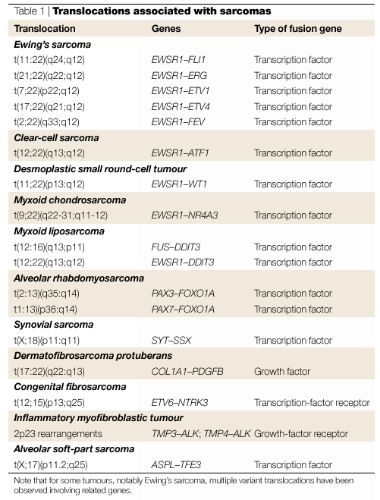

Slide 11
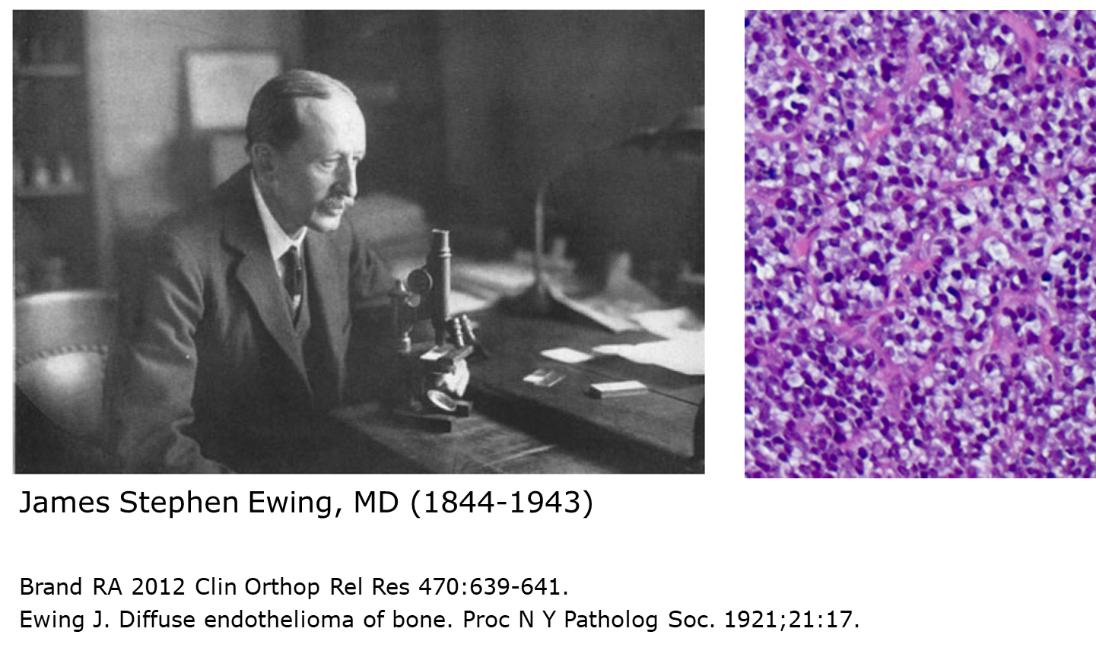

Slide 12
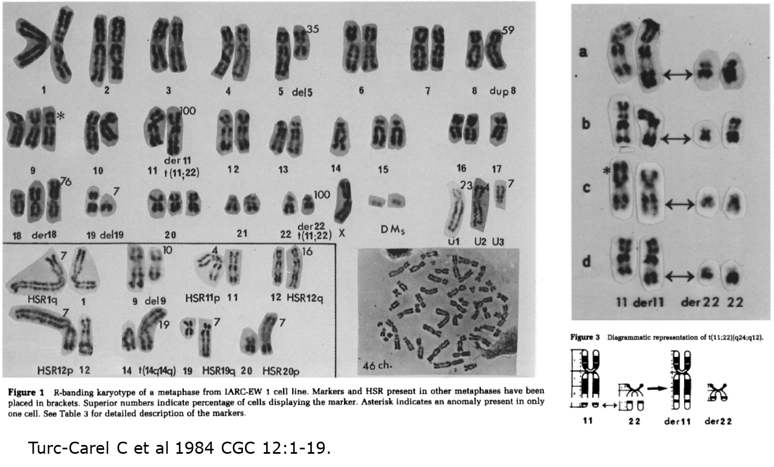

Slide 13
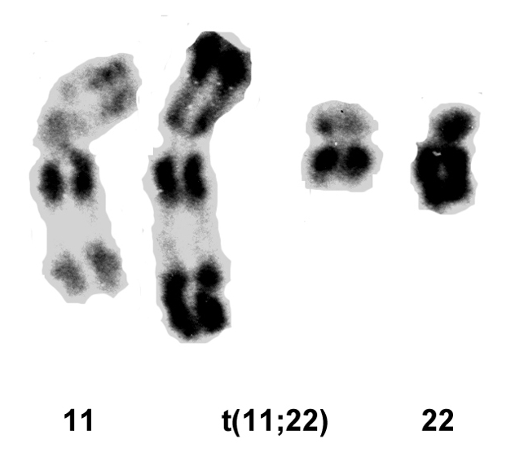

Slide 14
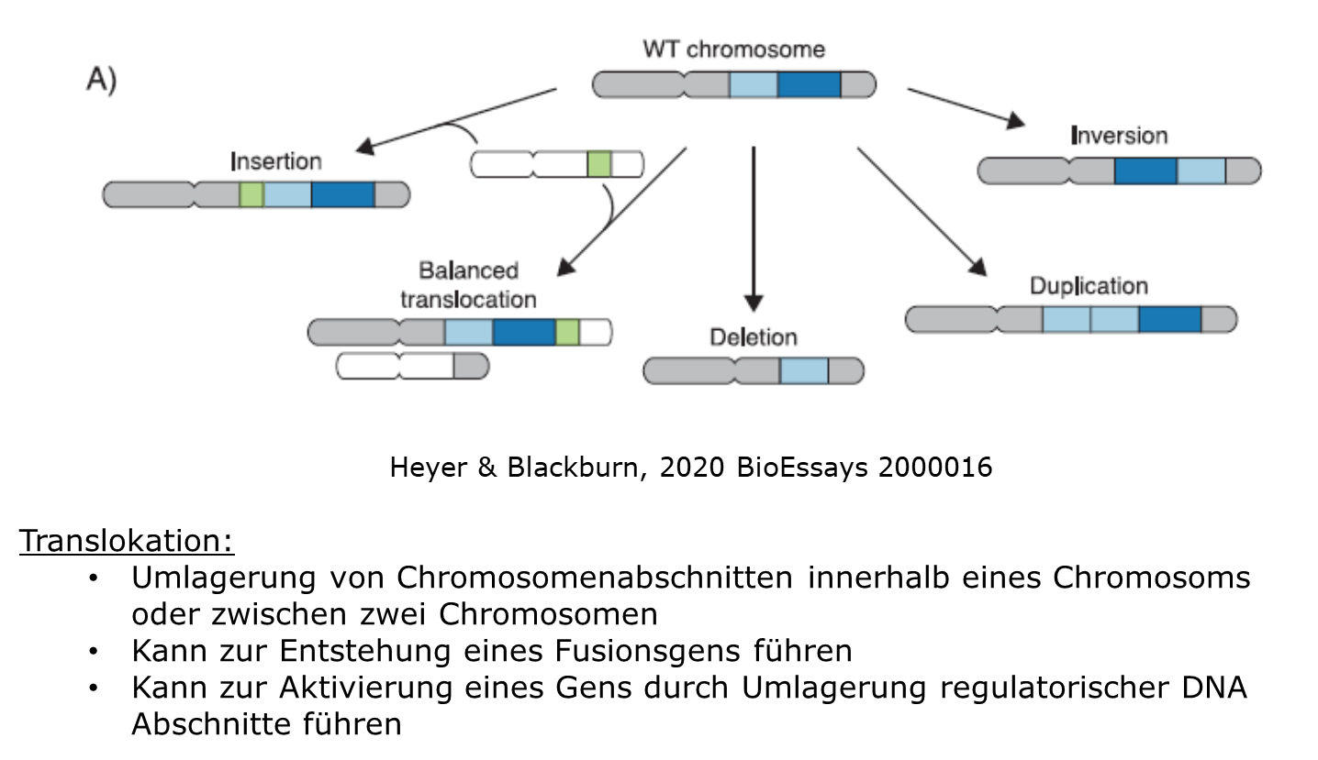

Slide 15
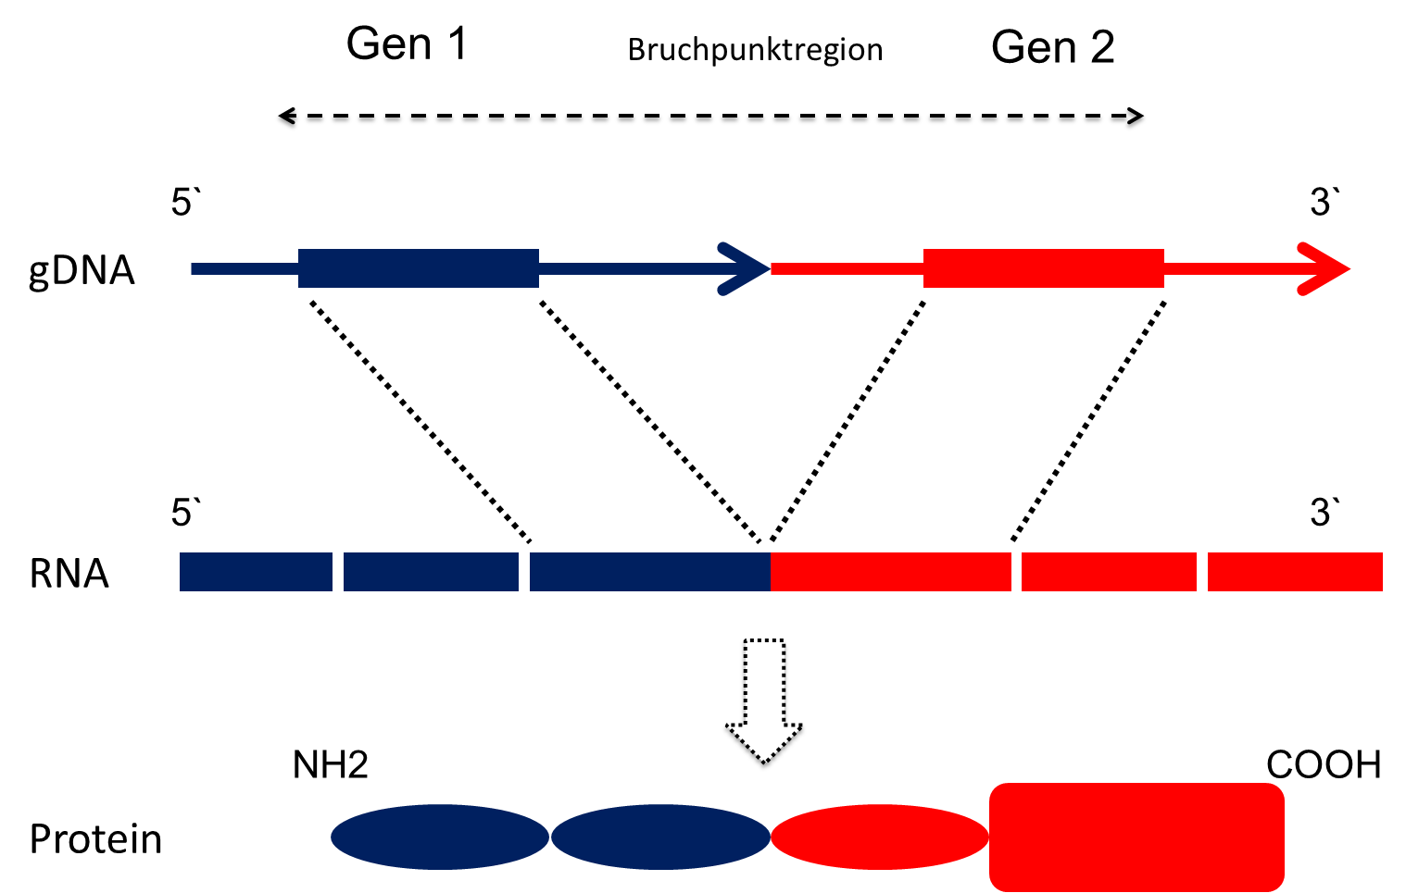

Slide 16

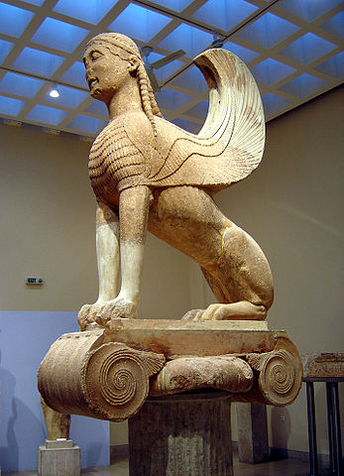

Slide 17
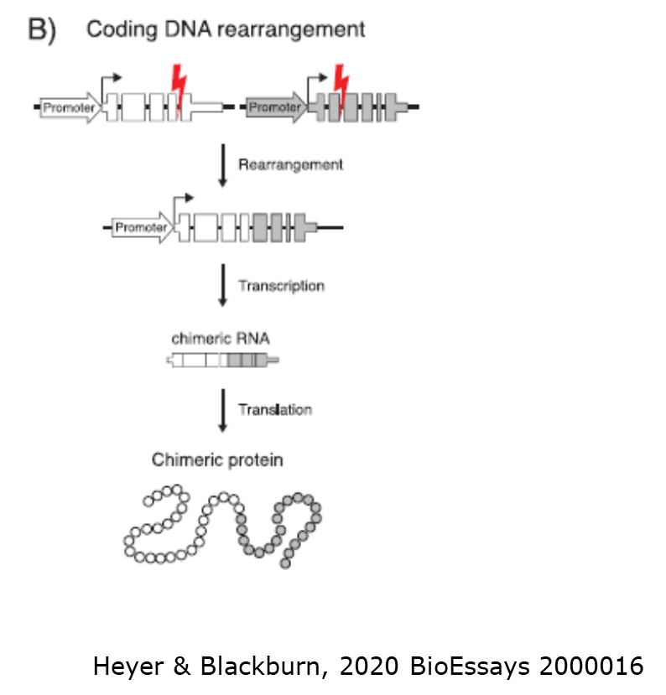
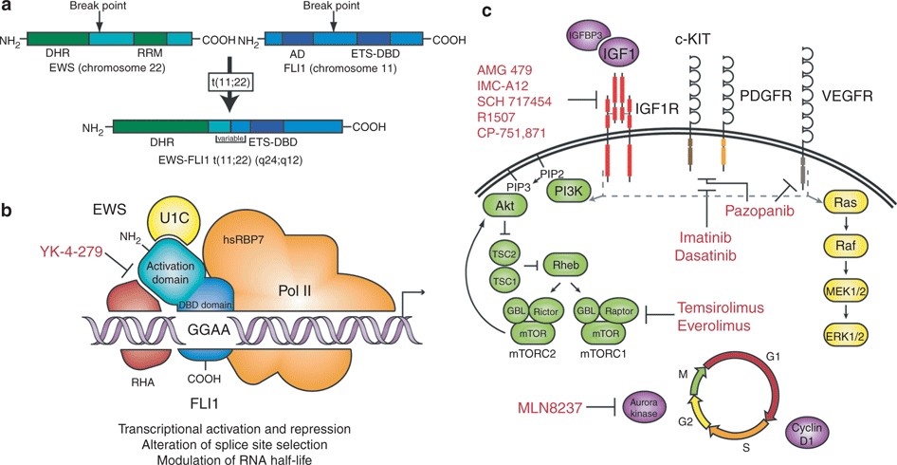

Slide 19
1
Wie ensteht eine Krebszelle?
2
Was ist eine Translokation?
3
Wie weist der Pathologe die Translokation nach?

Slide 20
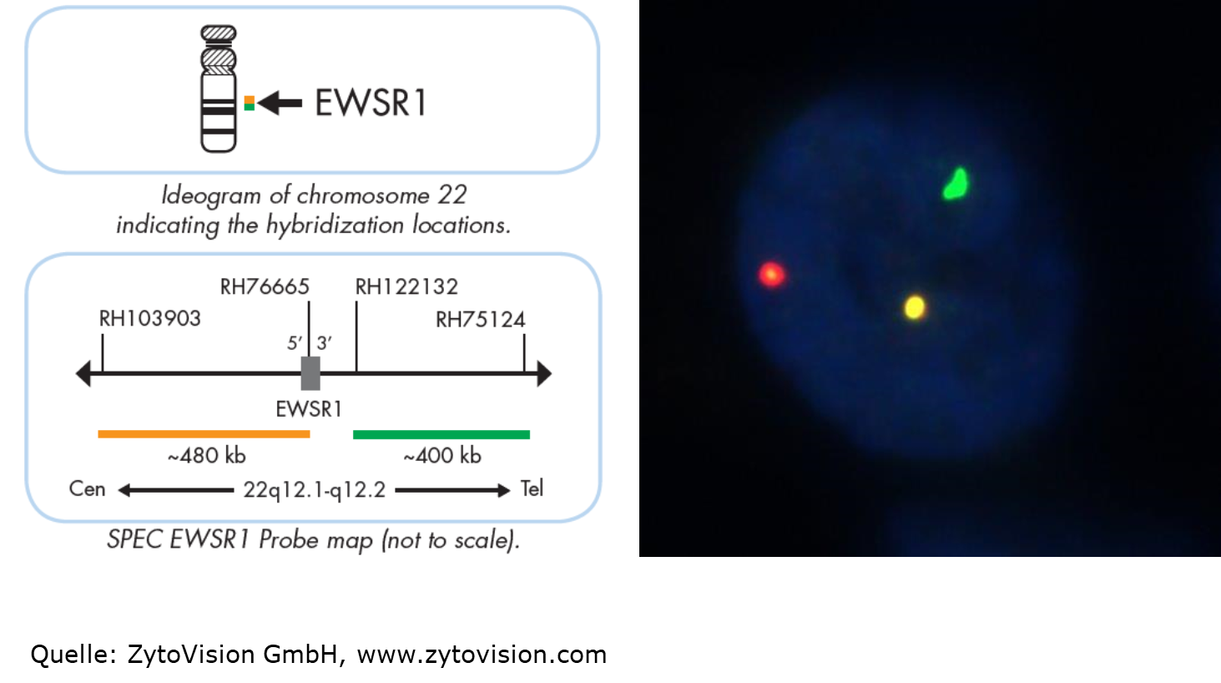

Slide 21
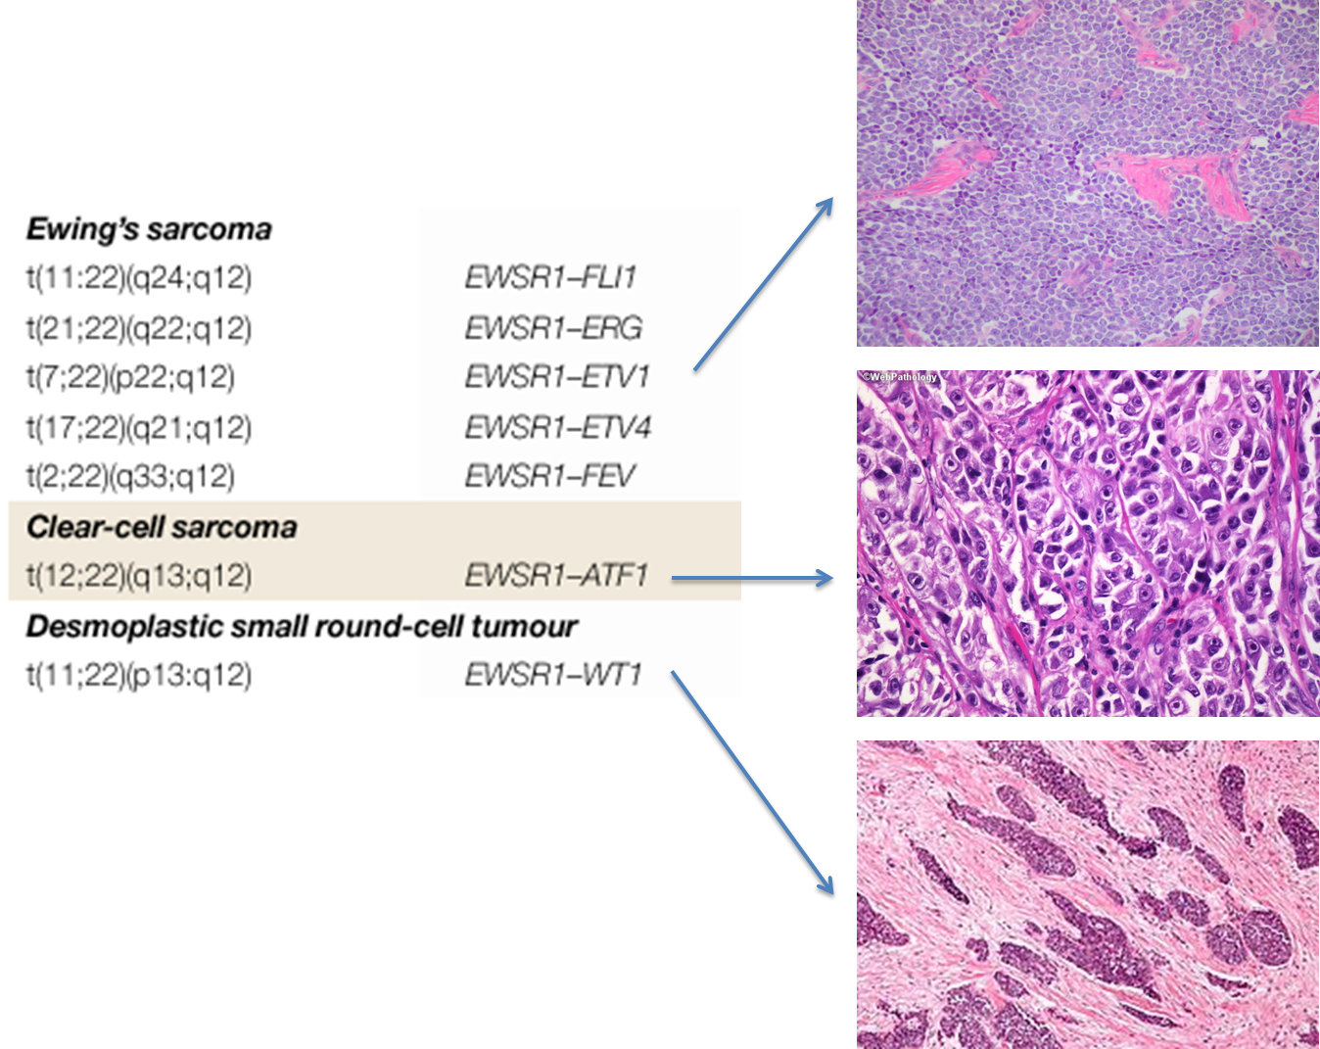

Slide 22
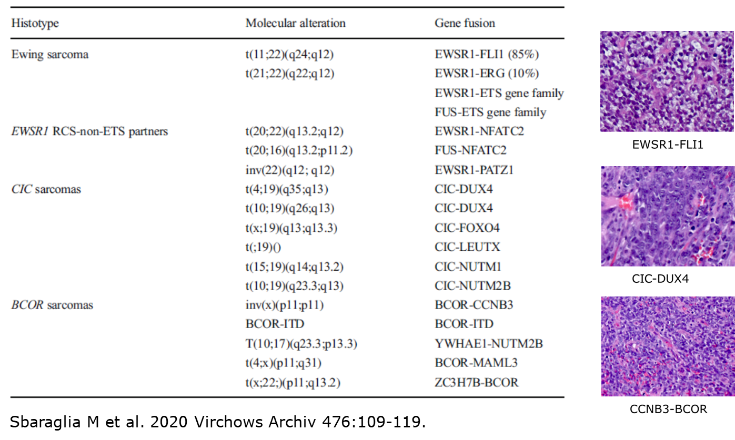

Slide 23
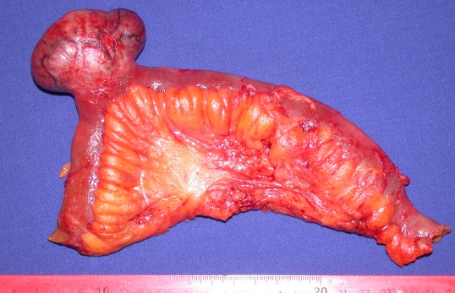
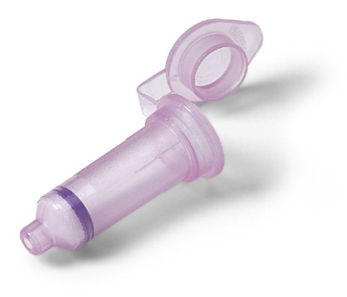
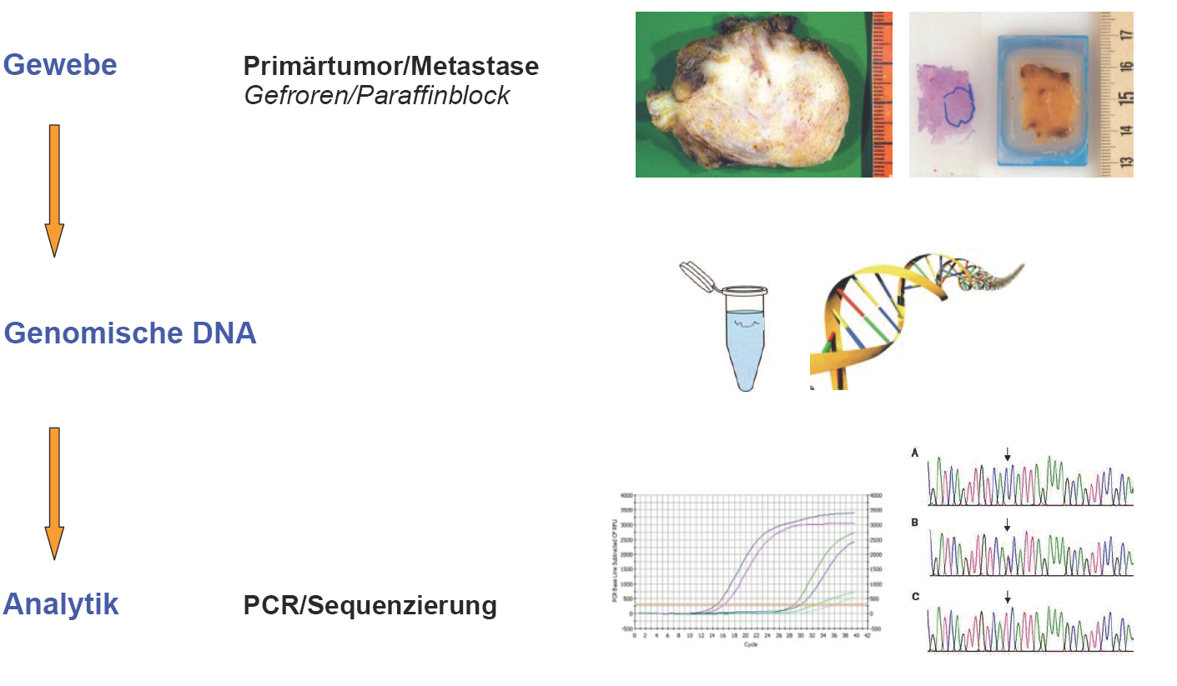
Operationspräparat
Paraffinblock
Fixierung
,,,,,
DNA/RNA Extraktion
Mikrodissektion
,,,,,

Slide 24
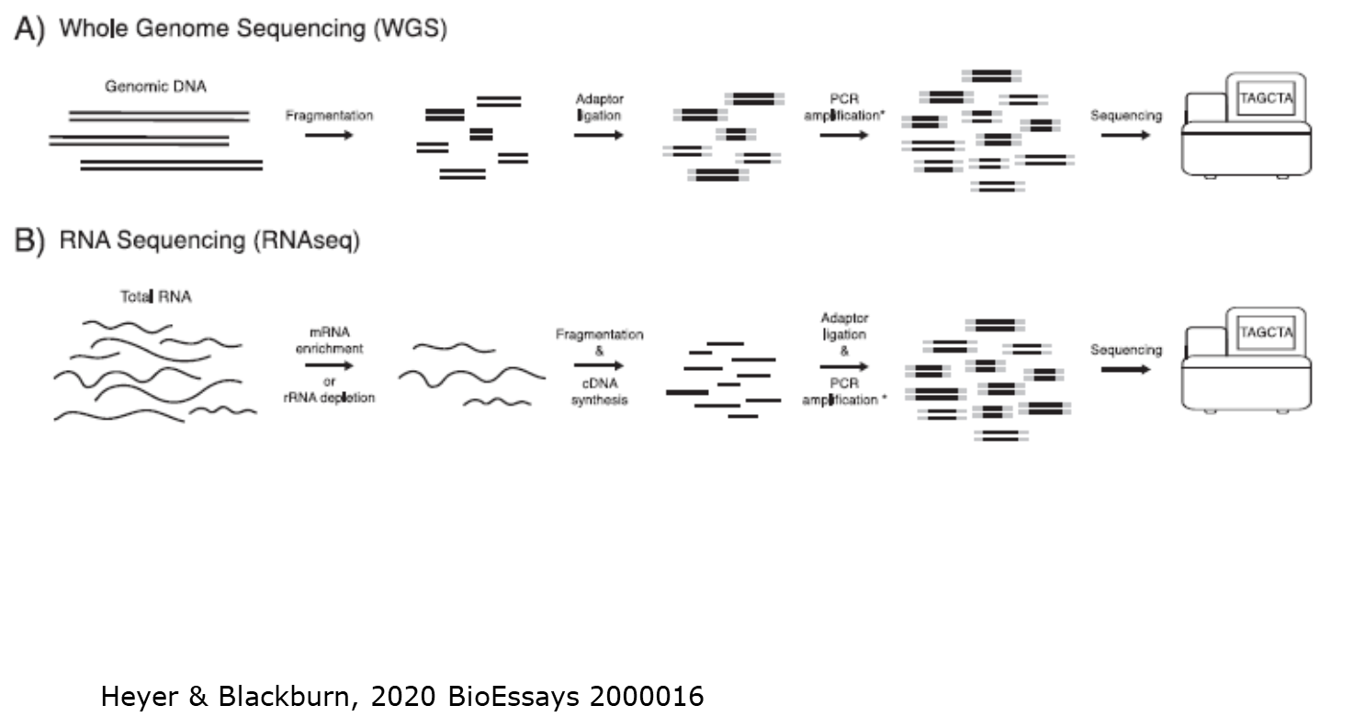

Slide 25
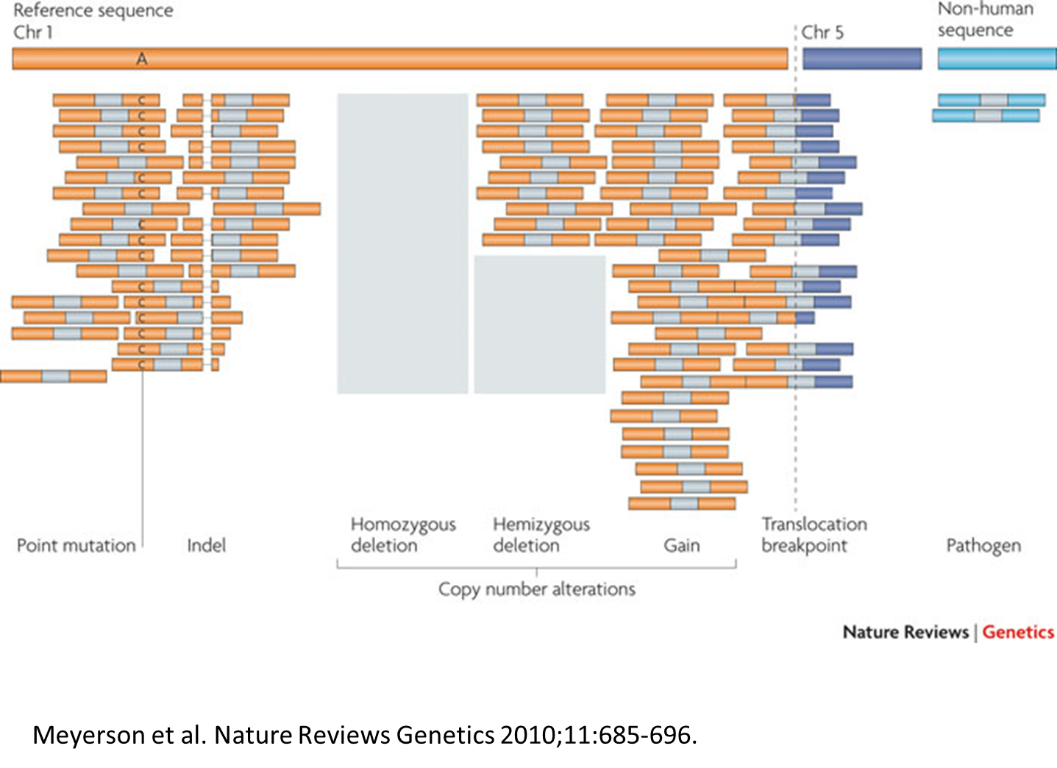

Slide 26
Zusammenfassung
Ca. 1/3 der Sarkome weisen eine charakteristische Translokation auf (z.B. Ewing-Sarkom, Synovial-Sarkom, Klarzell-Sarkom).
Der Nachweis einer Translokation hat eine wichtige diagnostische Bedeutung.
Es gibt verschiedene Methoden eine Translokation nachzuweisen, z.B. Fluoreszenz in-Situ Hybridisierung (FISH) und Next-Generation Sequencing (NGS).
Der Pathologe wählt aus, welche Methodik er anwendet um eine Translokation nachzuweisen.
Es ist sinnvoll, bei Sarkomen die typischerweise eine Translokation aufweisen, diese auch nachzuprüfen um die Diagnose zu bestätigen.

Slide 27
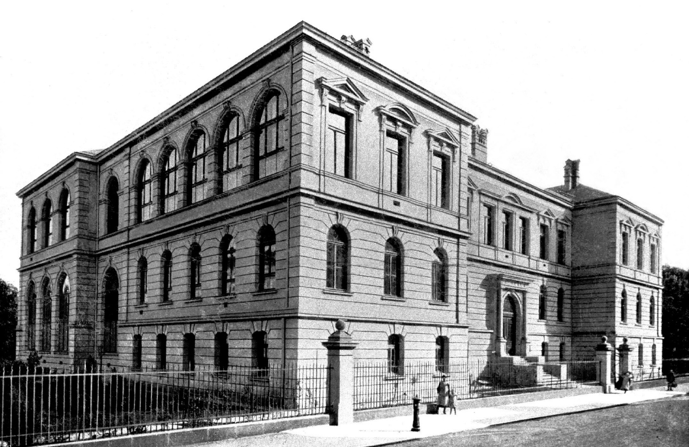
Herzlichen Dank für
Ihre Aufmerksamkeit!

